Slide 1
La depresión desde la perspectiva empresarial y económica
Pere Ibern
Centre de Recerca en Economia i Salut
UPF

Slide 2
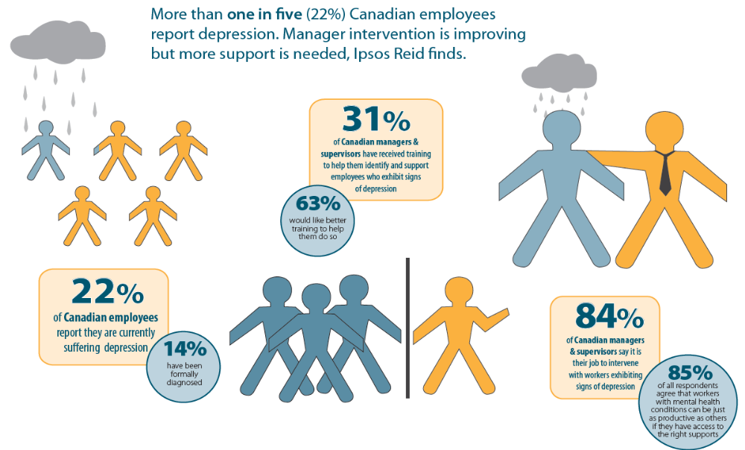


Slide 3
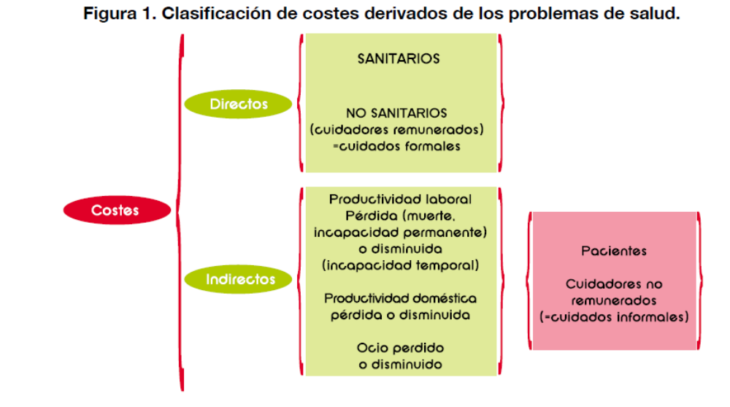

Slide 4
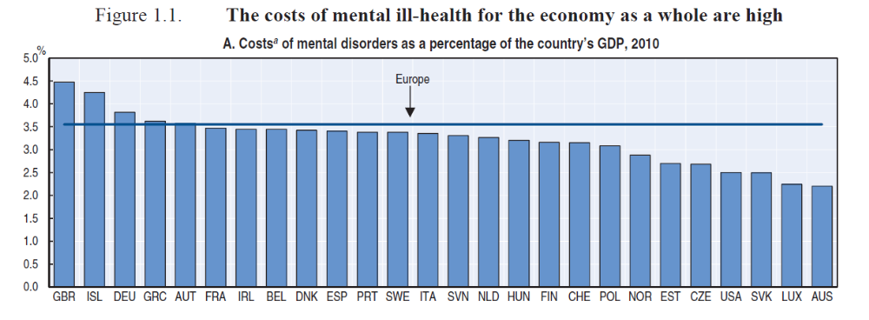
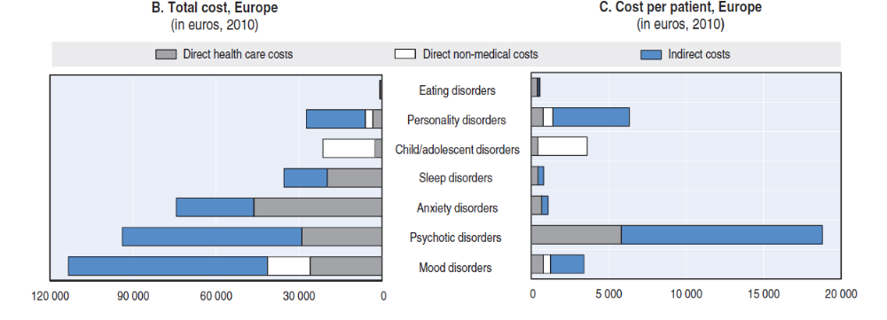

Slide 5
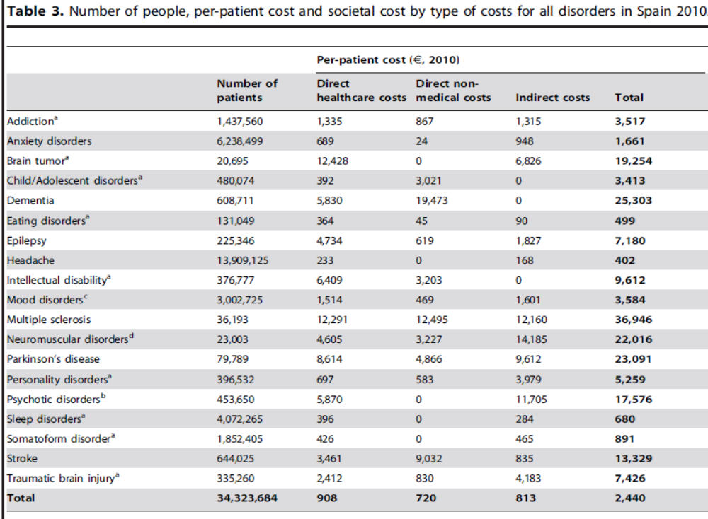

Slide 6
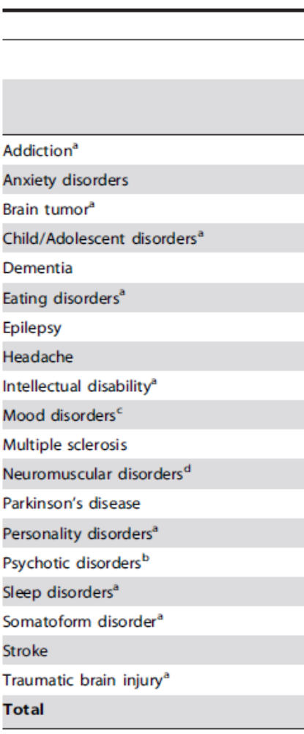
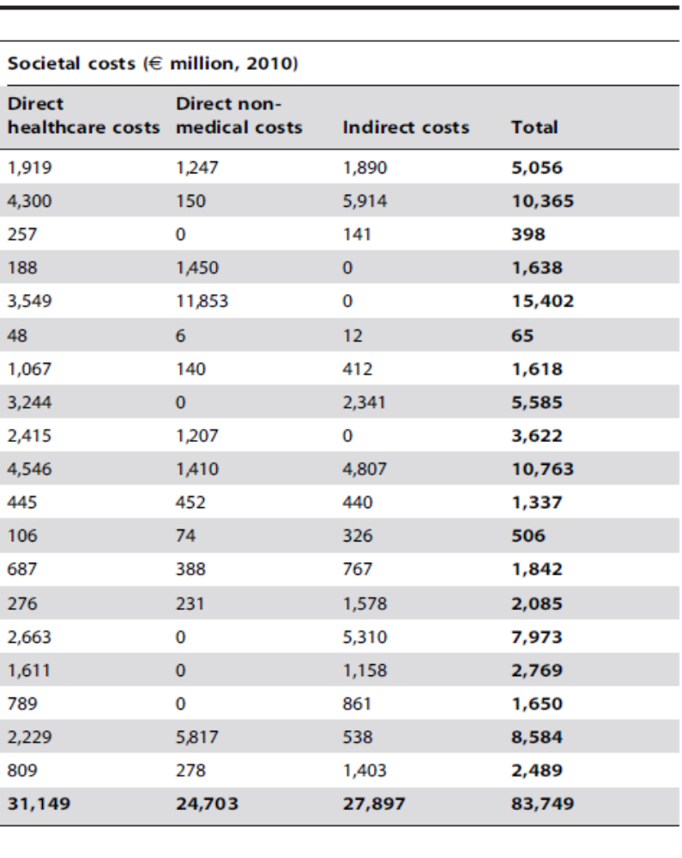

Slide 7
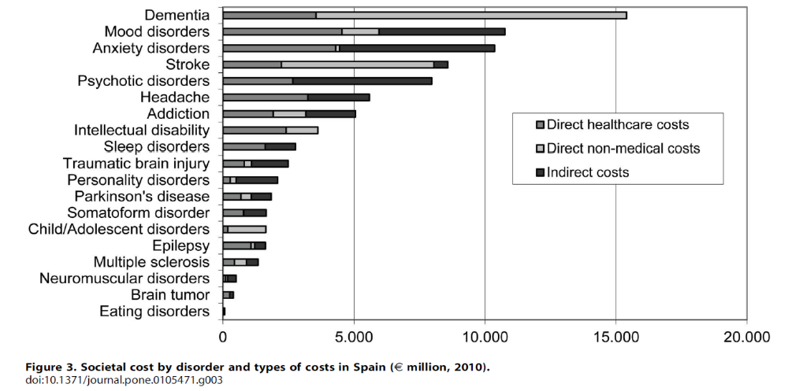


Slide 8
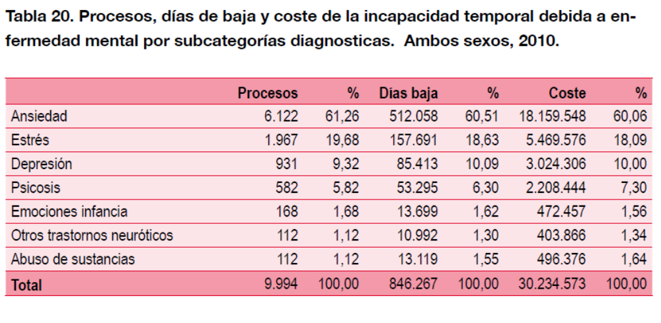
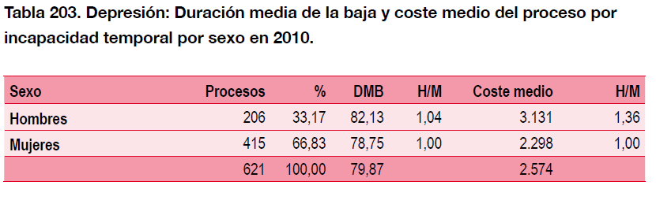


Slide 9
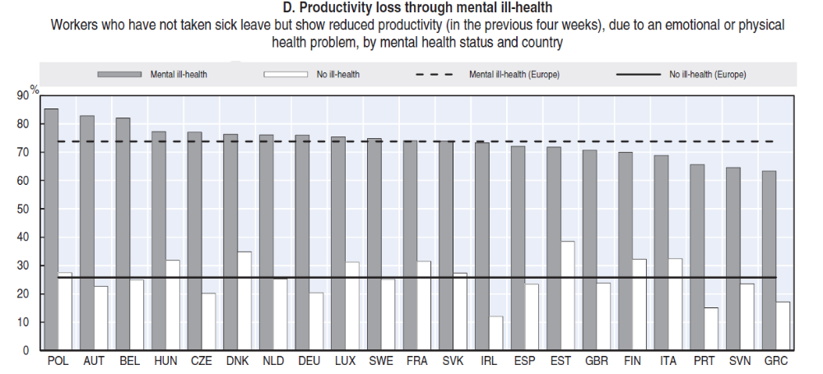

Slide 10
Mensajes clave
La enfermedad mental en la población activa impacta en la oferta y en la demanda de trabajo.
En la medida que no se trata de un trastorno físico su detección resulta más problemática.
En determinados casos el temor a la pérdida del puesto de trabajo mantiene trabajando a personas que atendiendo a la gravedad de su condición, no deberían.
La productividad de un trabajador con depresión tiende a reducirse y añade una dificultad en el entorno laboral.
Aquellos que son tratados adecuadamente requieren de una reinserción progresiva y atenuada al trabajo en función del puesto que ocupan y el estadio de su enfermedad.

Slide 11
Mensajes clave
El trabajo es un factor que facilita la recuperación de la enfermedad si bien debe atenderse a las condiciones específicas de la persona y del puesto.
Aquellas personas que se encuentran en desempleo tienen una propensión superior a determinados trastornos depresivos y ello limita su reinserción laboral.
Las estrategias para afrontar de manera más eficiente la depresión en el puesto de trabajo requieren de una perspectiva multifactorial, más allá de la estrictamente asistencial. Ello obliga a que la regulación, el empleador, los cargos intermedios y el equipo de trabajo interactúen adecuadamente en el proceso que va desde su detección hasta la plena recuperación de las condiciones normales.

